Slide 1
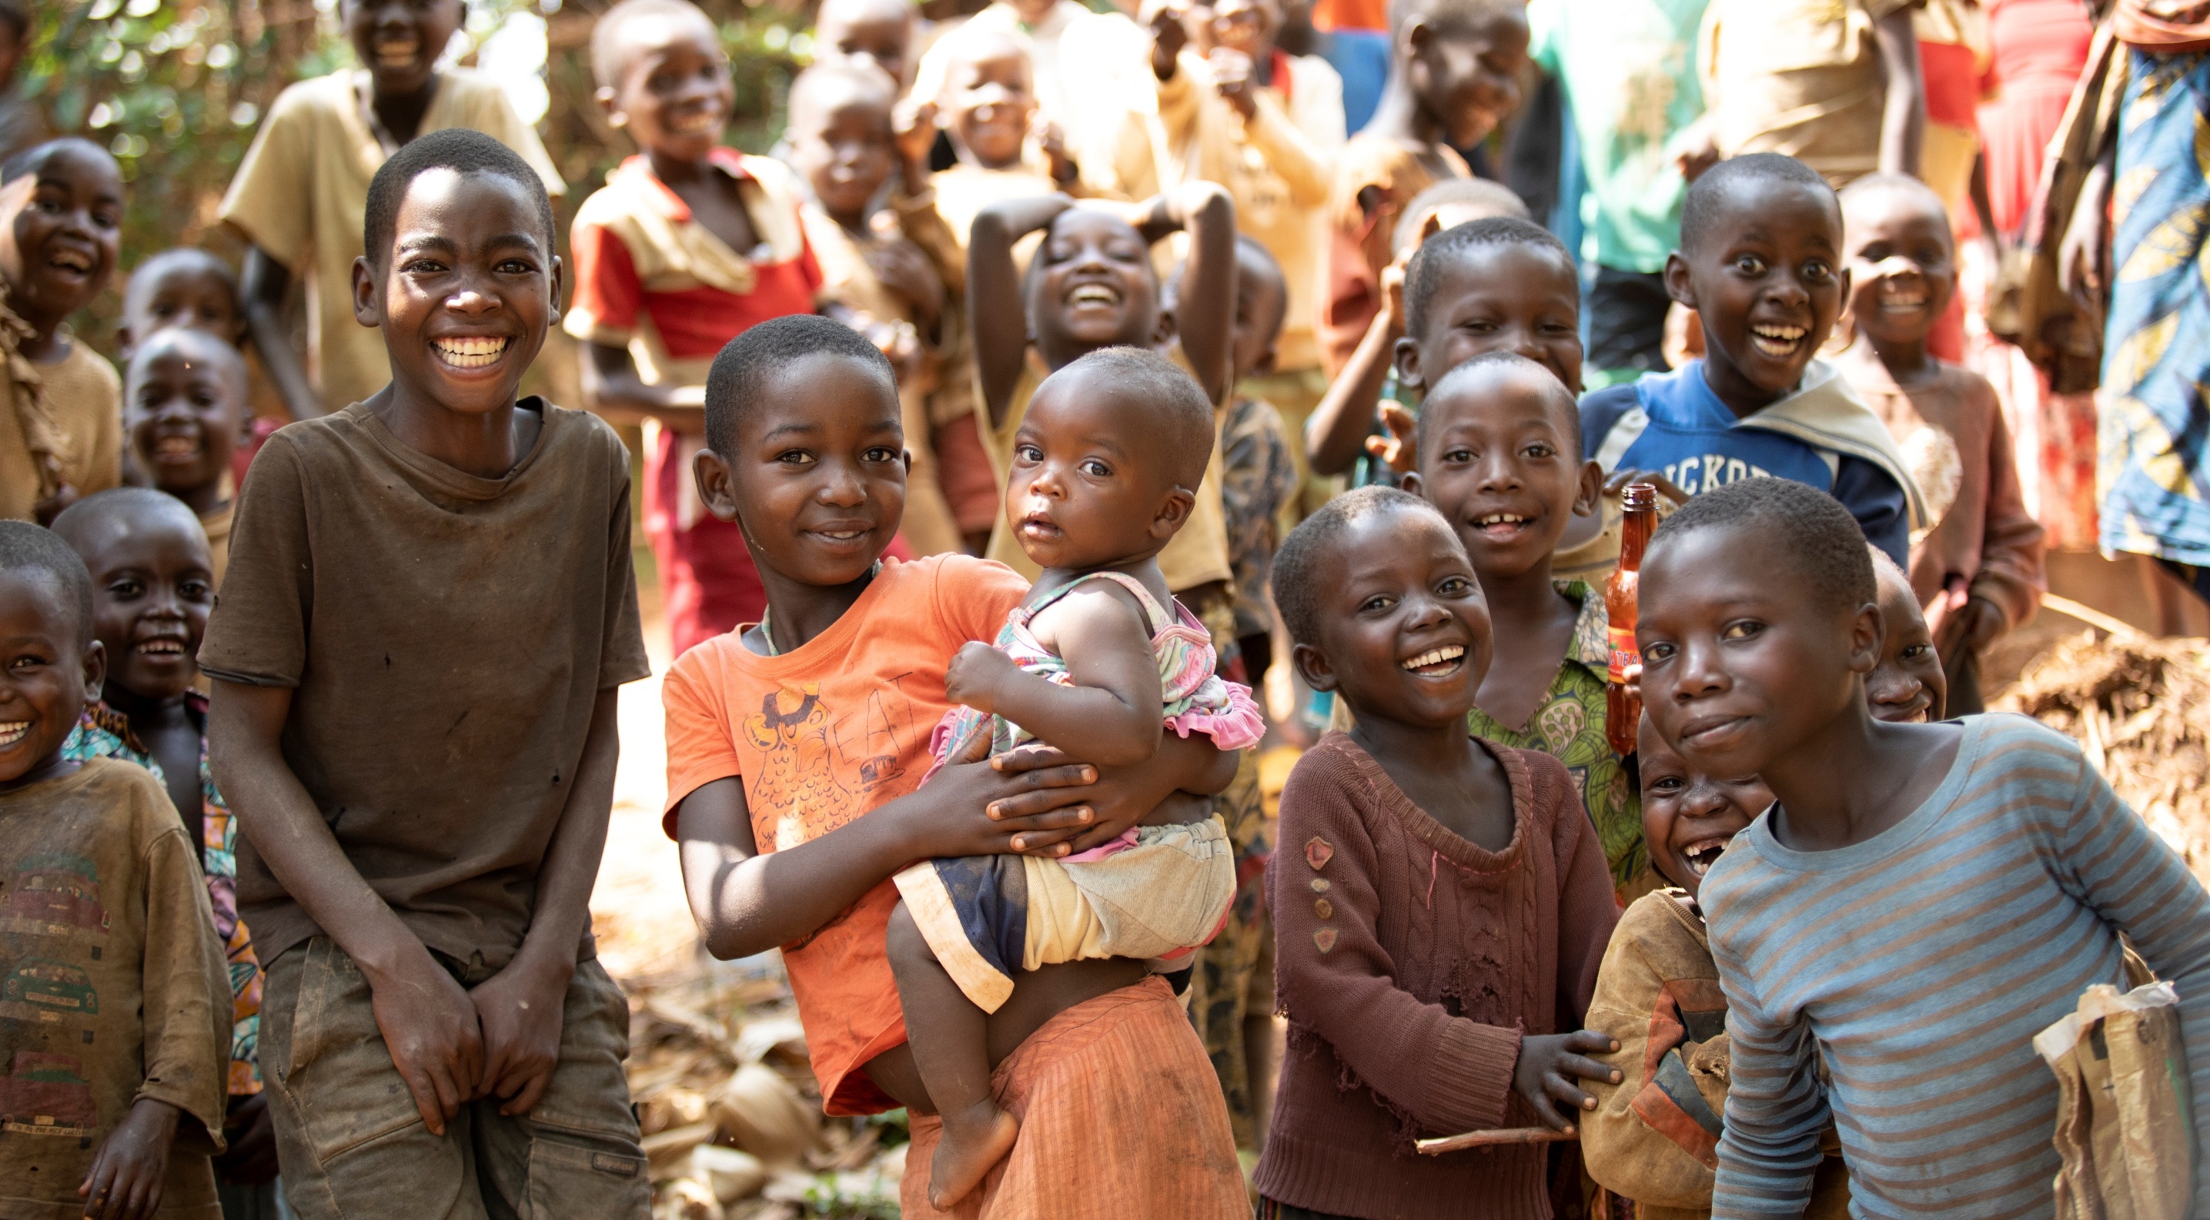

Elk een kind een kansrijk leven
Elk kind een kansrijk leven

Slide 2
Onze missie, visie en waarden
Missie
Red een Kind werkt aan een gezonde ontwikkeling voor kinderen en sterke gezinnen.
Visie
Elk kind heeft recht op een kansrijk leven.
Kernwaarden
• Liefde
• Rentmeesterschap
• Gerechtigheid
• Barmhartigheid
• Verzoening

Slide 3
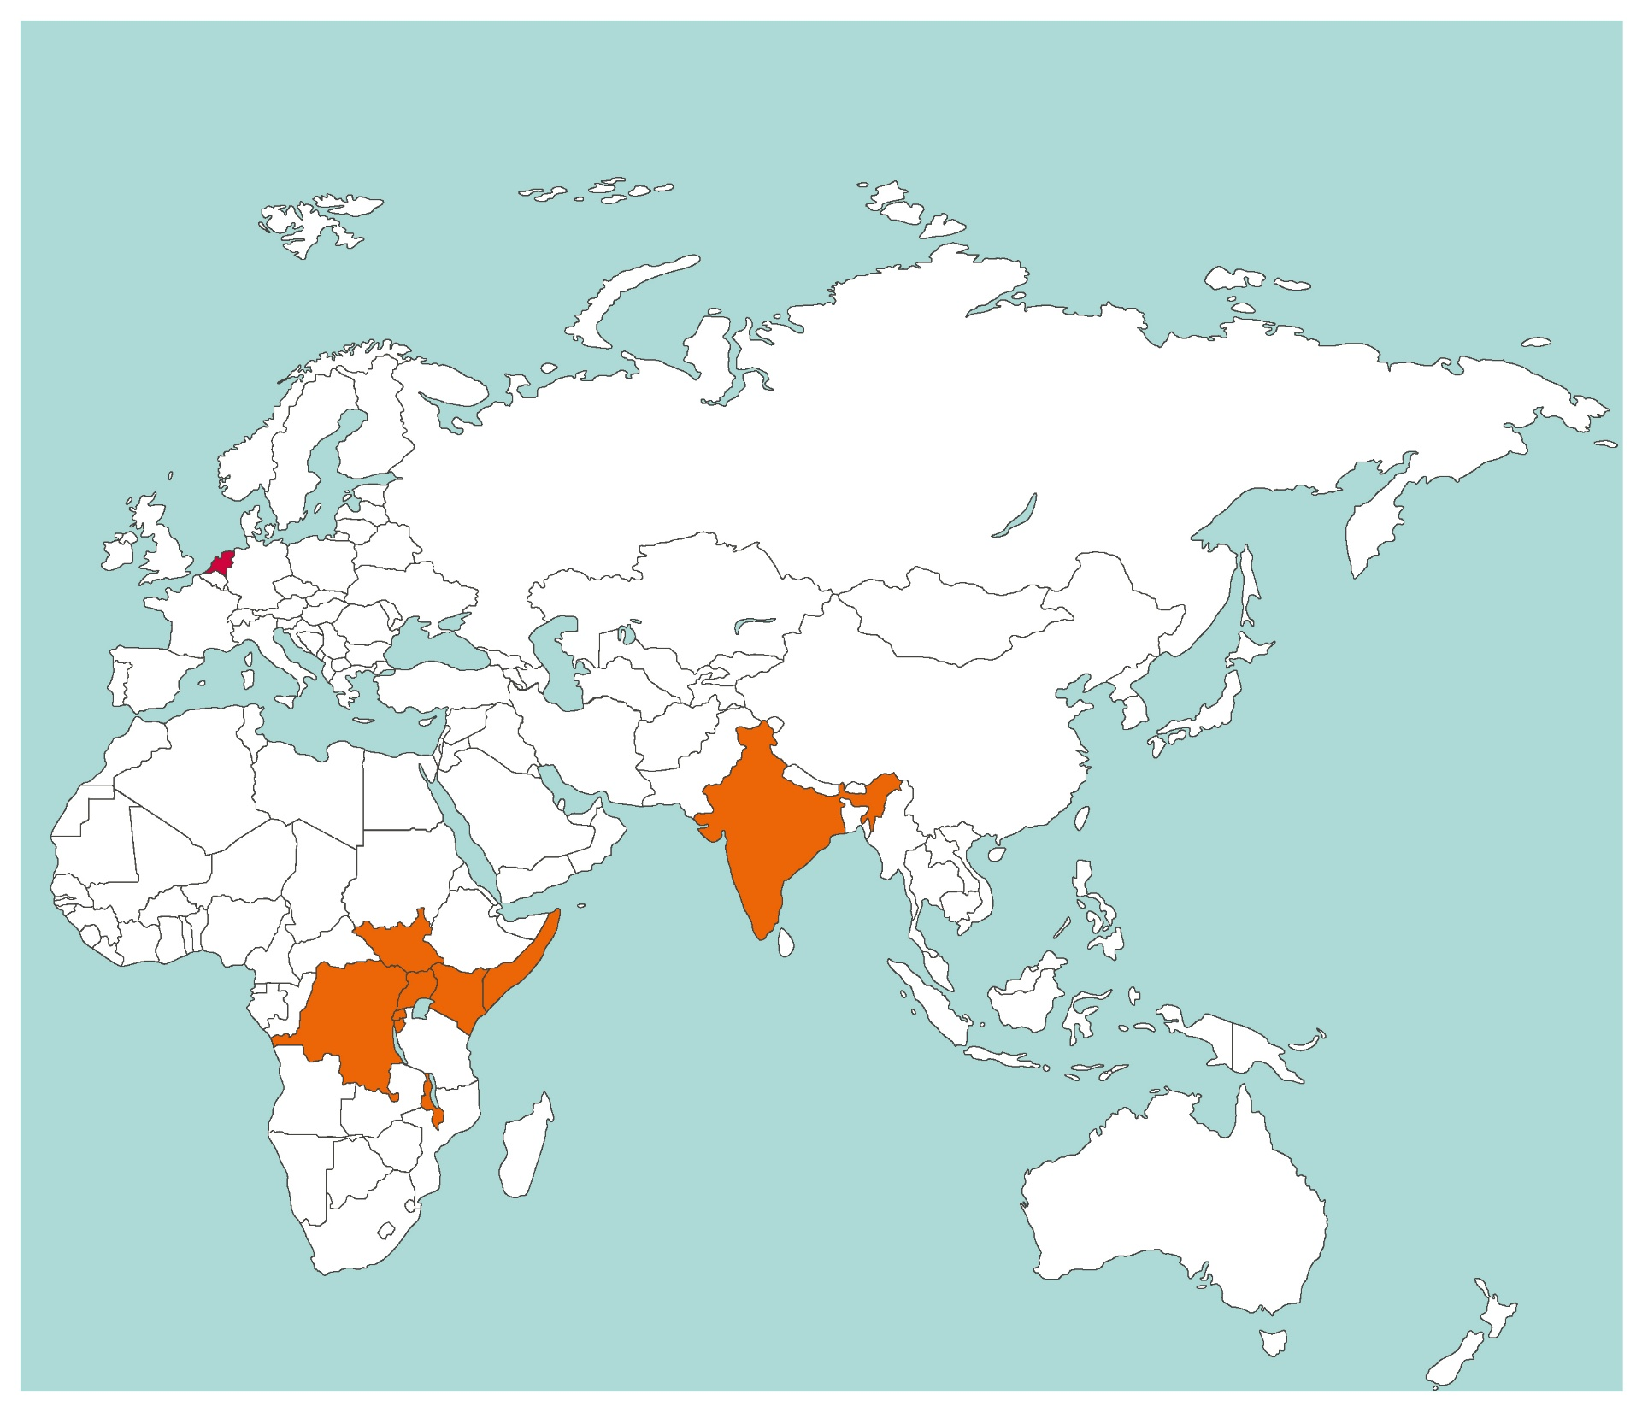
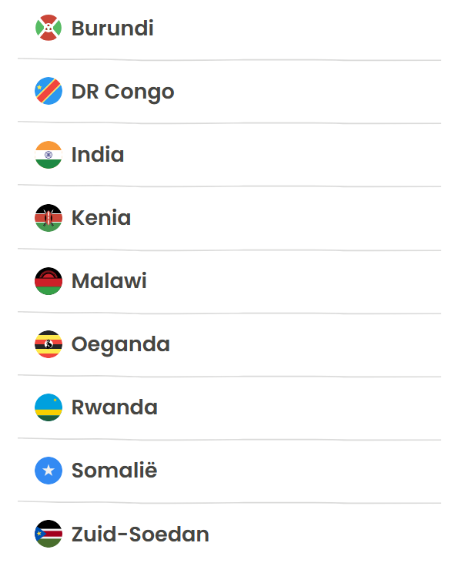
Hier werkt
Red een Kind

Slide 4
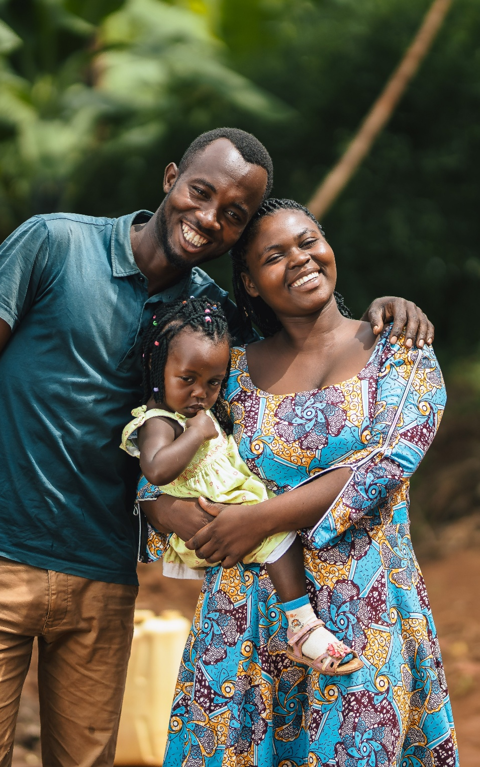
Wat is onze focus?
Ontwikkeling: onderwijs via peuter-/ kleuterscholen en veilige kindvriendelijke plekken.
Bescherming: veiligheid en verminderen van risico’s op geweld, misbruik en verwaarlozing.
Zelfredzaamheid: ouders gaan zelf aan de slag om hun kinderen een stabiele basis te bieden.

Slide 5
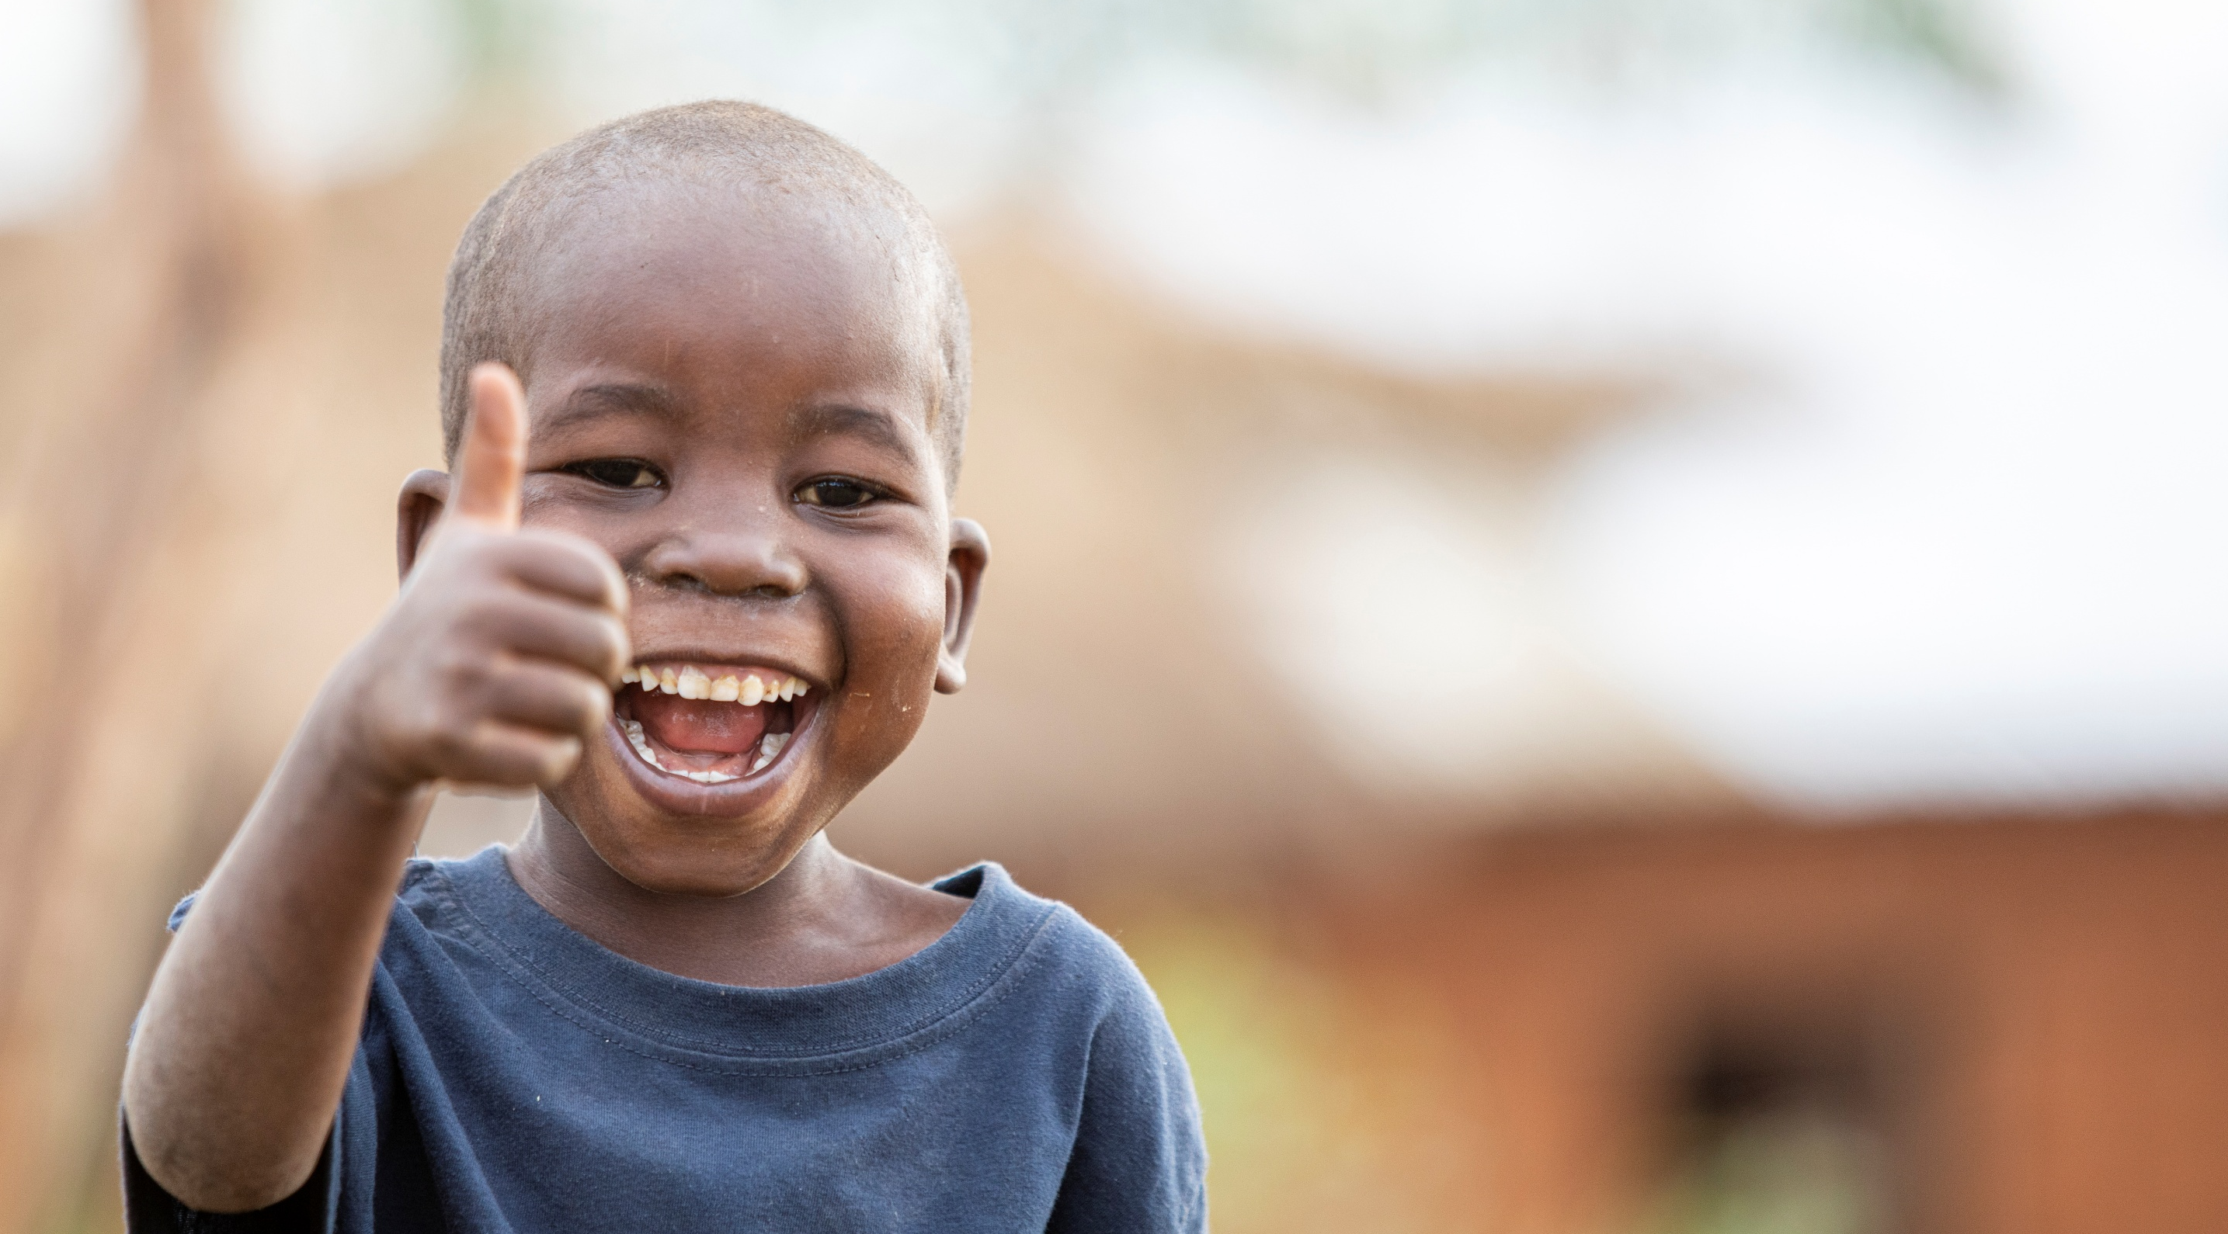

Red een kind uit armoede
Geef voor even. Verander voorgoed
Help je mee?
Geef voor een kansrijk leven voor elk kind

